Slide 1
Tin học 9

Slide 2



KHỞI ĐỘNG

Slide 3


Minh: Chào An, bạn đã quyết định chọn trường nào sau khi tốt nghiệp THCS chưa? An: Chưa, tớ đang phân vân giữa hai lựa chọn: trường cóng lập hay trường dân lập. Minh: Trường công lập thì học phí thấp, trang thiết bị được Nhà nước đầu tư chắc là phải hơn chứ, bạn còn băn khoăn gì nữa?
An: Nhưng trường dân lập cũng có ưu điểm: kế hoạch giáo dục linh hoạt hơn, lại có nhiều cơ hội hoạt động, tiếp xúc với các tổ chức, doanh nghiệp nữa.
Minh: ừ nhỉ, thế thì phải tìm hiểu thêm thông tin. Nhưng thông tin trên Intemetthì mỗi người một ý kiến khác nhau, không phải ý kiến nào cũng đúng hoặc phù hợp với mình. Biết làm sao nhì?
An: Vậy tớ sẽ cân nhắc thêm để chọn trường phù hợp với sở thích và khả năng của mình.

Slide 4
Chúng ta hãy cùng hai bạn tìm hiểu về vai trò của thông tin và chất lượng thông tin trong việc giải quyết những vấn đề được đặt ra trong cuộc sống nhé!

Slide 5
HÌNH THÀNH KIẾN THỨC

Slide 6
BÀI 2
THÔNG TIN TRONG GIẢI QUYẾT VẤN ĐỀ

Slide 7
NỘI DUNG
1. Vai trò của chất lượng thông tin trong giải quyết vấn đề
2. Chất lượng thông tin

Slide 8

1. Vai trò của chất lượng thông tin trong giải quyết vấn đề
Em hãy cho biết việc Minh chia sẻ thông tin với An và An đã tin tưởng, sử dụng thông tin để chọn trường mà chưa tìm hiểu kĩ sẽ có thể xảy ra vấn đề gì?
Thảo luận
Một số vấn đề có thể xảy ra:
- Thông tin An thu thập được từ Minh chưa đủ cho việc chọn trưòng: còn cần nhiều thông tin như học phí, giáo viên, cơ sở vật chất, điểm đầu vào,…
- Bạn An chỉ để 1 nguyện vọng duy nhất là không an toàn, bạn không có sự lựa chọn, nếu trượt nguyện vọng này là bạn sẽ không có trường để học.

Slide 9
1. Vai trò của chất lượng thông tin trong giải quyết vấn đề
Thảo luận
Để đưa ra quyết định đúng, bạn An có thể sử dụng thông tin từ những nguồn nào?
Bạn An có thể sử dụng thông tin có chất lượng từ những nguồn đáng tin cậy như trang web của Sở giáo dục và đào tạo, ý kiến của giáo viên chủ nhiệm hay của người thân có kinh nghiệm.

Slide 10

1. Vai trò của chất lượng thông tin trong giải quyết vấn đề
Thông tin là cơ sở để đưa ra các quyết định.
Cần phải quan tâm đến chất lượng thông tin khi tìm kiếm, tiếp nhận, trao đổi và sử dụng thông tin để có thể đưa ra các quyết định đúng đắn.

Slide 11
Hết giờ
Thời gian còn lại ...
Bắt đầu tính giờ
KOL là thuật ngữ viết tắt của Key Opinion Leader có nghĩa là người dẫn dắt dư luận chủ chốt hay người có ảnh hưởng. Khi em thấy một KOL quảng cáo sản phẩm trên mạng, em sẽ ứng xử thế nào?
?
0
:
0
0
00
59
58
57
56
55
54
53
52
51
50
49
48
47
46
45
44
43
42
41
40
39
38
37
36
35
34
33
32
31
30
29
28
27
26
25
24
23
22
21
20
19
18
17
16
15
14
13
12
11
10
09
08
07
06
05
04
03
02
01
00
A. Chia sẻ thông tin với người thân vì KOL là một nguồn tin đáng tin cậy.
B. Sử dụng sản phẩm vì KOL là một đảm bảo cho sản phẩm đã qua kiểm định.
C. Cân nhắc, đánh giá chất lượng thông tin trước khi sử dụng sản phẩm.
D. Không sử dụng và cảnh báo người thân về nguồn tin kém chất lượng.
C
Đáp án

Slide 12
2. Chất lượng thông tin
?1. Hãy tìm kiếm và lựa chọn thông tin mà theo em là hữu ích giúp em chọn trường THPT.
THẢO LUẬN
?2. Tại sao thông tin đó là hữu ích? Đối với việc giải quyết vấn đề chọn trường của em?

Slide 13
2. Chất lượng thông tin
Các thông tin em cho là hữu ích với việc chọn trường THPT:
- Vị trí trường: gần nhà hay xa nhà, đi lại thuận tiện hay không
- Chất lượng giáo dục: xem xếp hạng trường, đánh giá từ các bên thứ ba, thành tích học tập và kết quả đầu ra của học sinh.
- Ngành học và chương trình giảng dạy: xem xét các ngành học mà trường cung cấp có phù hợp với sở thích và mục tiêu của em hay không.
- Cơ sở vật chất: đánh giá các phòng học, phòng thực hành, thư viện, phòng thể dục, công nghệ thông tin và các tiện ích khác ở trường
- Các hoạt động ngoại khóa
- Học phí: phù hợp với túi tiền của gia đình

Slide 14
2. Chất lượng thông tin
Thông tin trên sẽ hữu ích với việc chọn trường của em vì:
- Nó giúp em tìm hiểu và đánh giá giá xem trường có đáp ứng mục tiêu và mong muốn của em không
- Em có thể chọn trường phù hợp với mục tiêu nghề nghiệp và sở thích của mình
- Các tiêu chí trên giúp em đảm bảo rằng môi trường học tập và phát triển của trường phù hợp với nhu cầu và khả năng của cá nhân em.
- Em có thể tìm hiểu các hoạt động ngoại khóa để đảm bảo rằng em có cơ hội tham gia vào các hoạt động phát triển bản thân ngoài giờ học.

Slide 15
2. Chất lượng thông tin
Trong khi tìm thông tin về các trường THPT, bạn An đã không để ý đến thời gian đăng kí nguyện vọng dự thi và xét tuyển vào lớp 10 các trường THPT công lập. Theo em:
a) Sơ suất này vi phạm tiêu chí nào về chất lượng thông tin?
b) Điều đó có thể dẫn đến khó khăn gì cho bạn An?
THẢO LUẬN

Slide 16
2. Chất lượng thông tin
a. Bạn An đã vi phạm tiêu chí tính đầy đủ
b. Điều đó dẫn đến khó khăn cho bạn An
- Lỡ hạn đăng ký và không có cơ hội tham gia vào quá trình xét tuyển của trường mà bạn ấy mong muốn.
- Bạn ấy có thể phải tìm kiếm các trường khác hoặc phải chờ đến kỳ xét tuyển tiếp theo, gây mất thời gian và ảnh hưởng đến quyết định học tập của bạn An
- Ngoài ra, điều này gây áp lực không cần thiết cho bạn An trong quá trình chọn trường THPT phù hợp

Slide 17
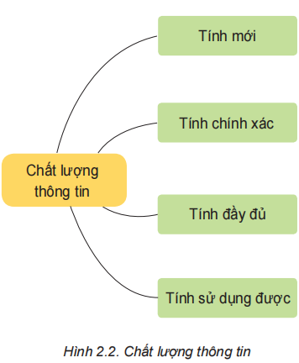
2. Chất lượng thông tin
Chất lượng thông tin là yếu tố quan trọng quyết định hiệu quả của việc giải quyết vấn đề.
Chất lượng thông tin được đánh giá thông qua tính mới, tính chính xác, tính đầy đủ tính sử dụng được.

Slide 18
LUYỆN TẬP

Slide 19
Bài tập:
Để chuẩn bị cho chuyến tham quan một nông trại, An gọi đến số điện thoại liên lạc được cung cấp trên trang web của nông trại nhưng không được. Minh cho rằng có thể đầu số điện thoại đã thay đổi nhưng nông trại chưa kịp cập nhật lên trang web nên đã tìm kiếm thông tin trên website của các nhà cung cấp dịch vụ viễn thông. Nhờ đó, Minh đã liên hệ thành công với nông trại. Em hãy nhận xét về chất lượng của thông tin (theo 4 tính chất ở Hình 2.2) mà mỗi bạn thu nhận được.

Slide 20
Chất lượng thông tin mà các bạn An, Minh thu nhận được:
- Tính mới:
+ An: thông tin An tìm được trên trang web trang trại chưa được cập nhật nên không đảm bảo tính mới.
+ Minh: thông tin Minh tìm được trên trang web của các nhà cung cấp dịch vụ viễn thông đã cập nhật nên đảm bảo tính mới.
- Tính chính xác:
+ An: không đảm bảo tính chính xác do số đó không liên lạc được.
+ Minh: đảm bảo tính chính xác đo số đó liên lạc được.
- Tính đầy đủ:
+ An: thiếu tính đầy đủ.
+ Minh: có tính đầy đủ.
- Tính sử dụng được:
+ An: không có tính sử dụng được.
+ Minh: có tính sử dụng được.

Slide 21
VẬN DỤNG

Slide 22
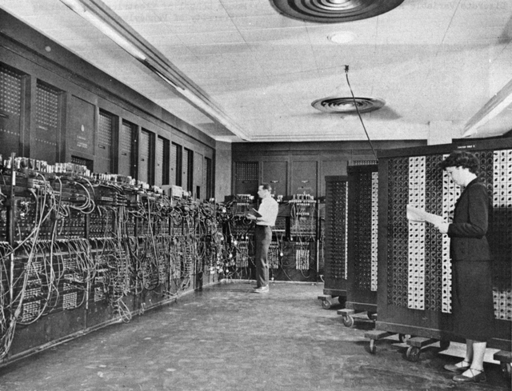
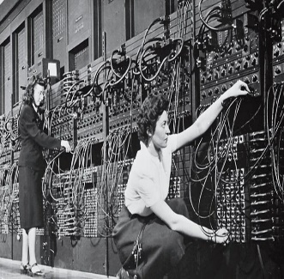
Bài tập: Em hãy tìm trên Internet thông tin về chiếc máy điện tử kỹ thuật số đầu tiên trên thế giới. Đánh giá chất lượng thông tin tìm được.
- Thông tin chiếc máy tính điện tử kỹ thuật số đầu tiên trên thế giới: Ngày 15 tháng 2 năm 1946, ENIAC được giới thiệu tại trường đại học Pennsylvania, Hoa kỳ như là chiếc máy tính điện tử đầu tiên có thể được tái lập trình để thực hiện các nhiệm vụ khác nhau trong nhiều lĩnh vực.
- Đánh giá thông tin tìm được: đảm bảo chất lượng thông tin (tính mới, tính chính, tính đầy đủ, tính sử dụng được).

Slide 23
  HƯỚNG DẪN VỀ NHÀ
Học bài, xem lại nội dung bài đã học và chuẩn bị Bài 3. Thực hành – Đánh giá chất lượng thông tin.

